Slide 1


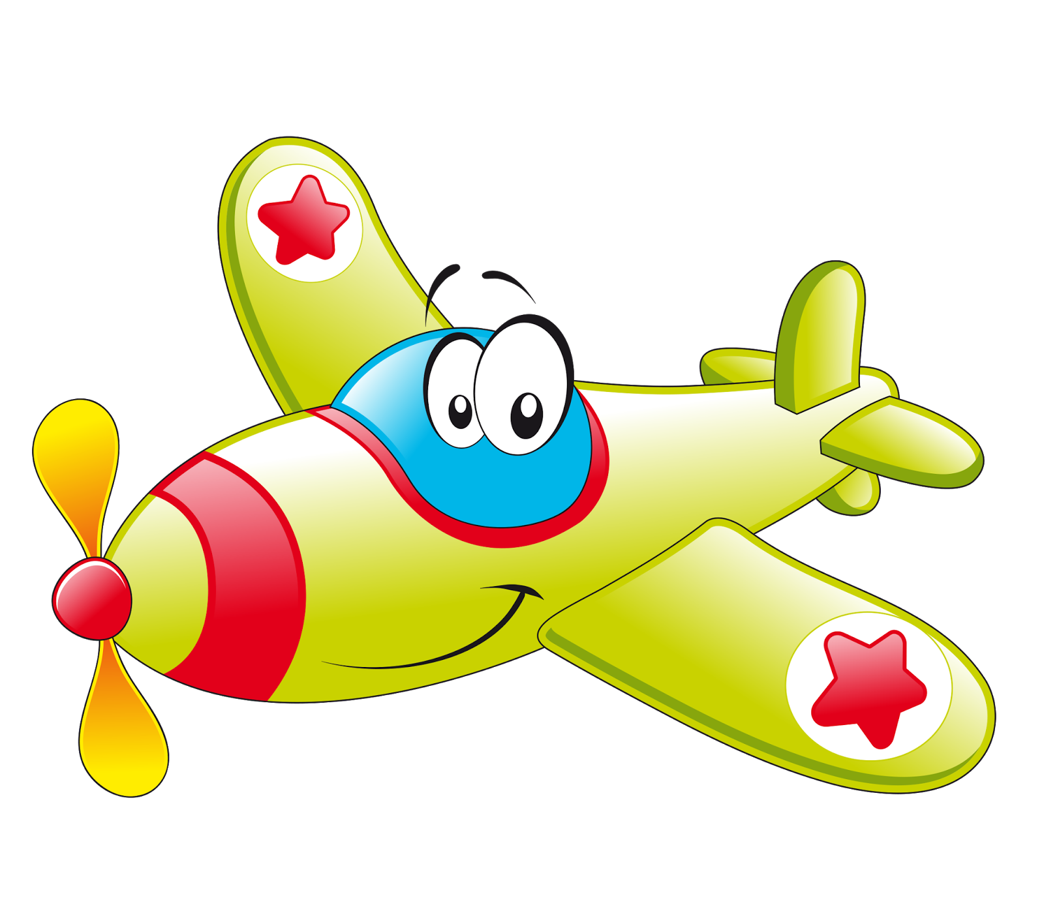
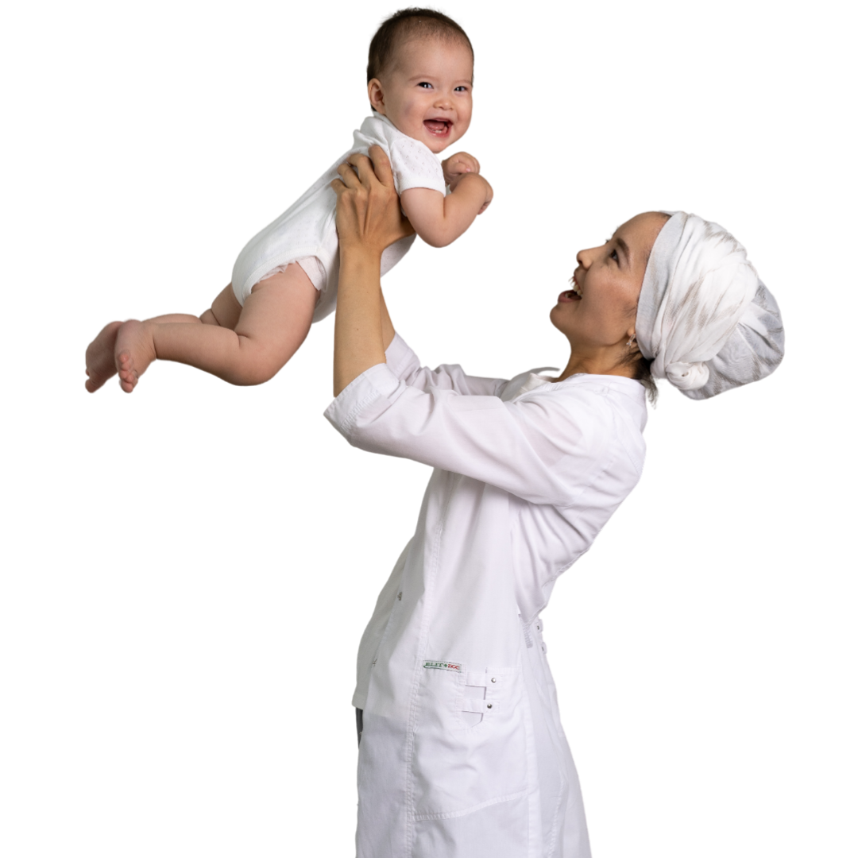
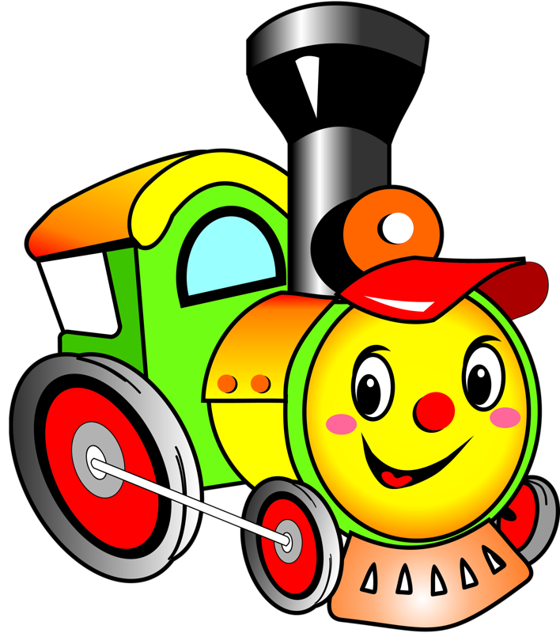
0-6 ай
Баланың
қимыл-қозғалысы
@dr.moldir_amankyzy

Slide 2
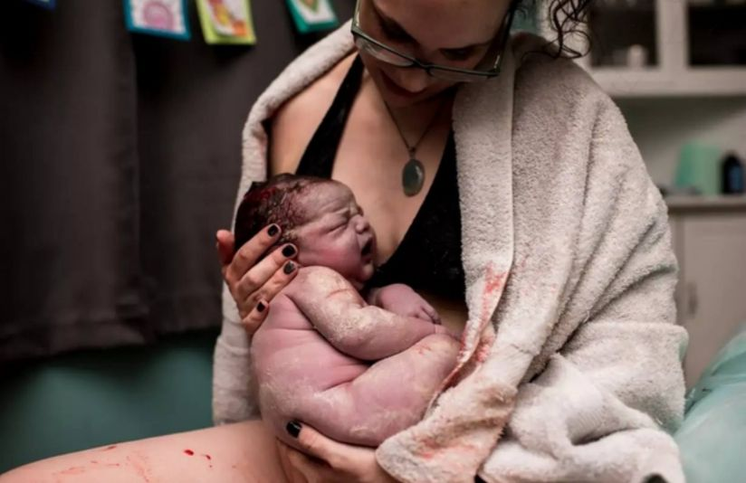
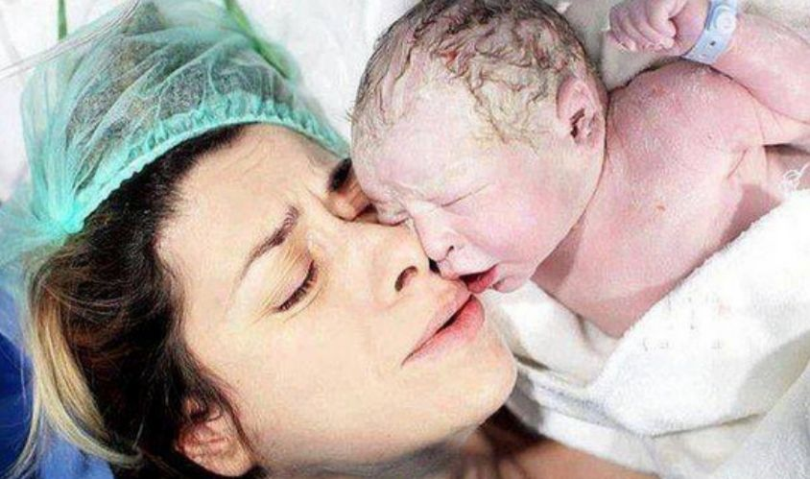
1. Баланы қолыңызға алған кезде өзіңіздің жай күйіңізді зерттеуді үйреніңіз. Себебі сіздің бұлшықетіңіздегі тонус бірден балаға беріледі, және оған жауап ретінде сәбидің де тонусы жоғарылайтын болады.
Ана мен баланың гормониялық жай күйі екеуінің де босаңсып толықтай еркінсулерінде болады.
Тіпті фотодан қарасаңыз бала анасының эмоциясын да дәлме дәл қайталайды.

Slide 3
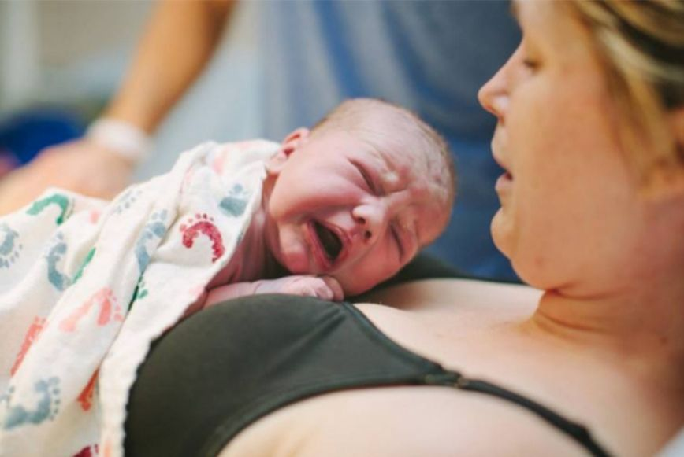
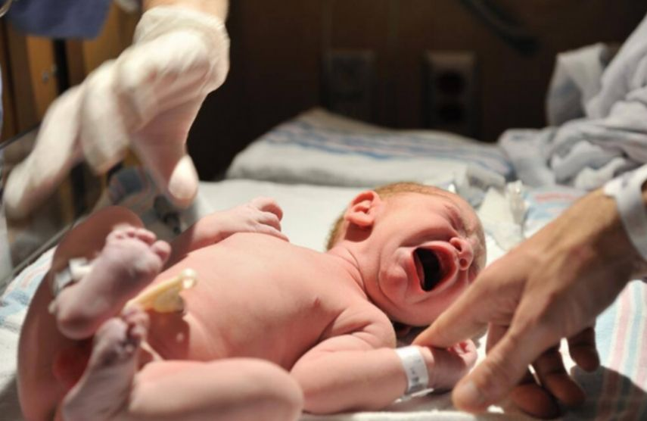
Анасының көңіл күйінің нашарлығы балаға бірден әсер етуде
Мына фотода анасының алақанының алыста қалғанын сезген баланың тревожный жай күйі, бала қатты тырысып, шектен тыс эмоцияға берілуде.

Slide 4
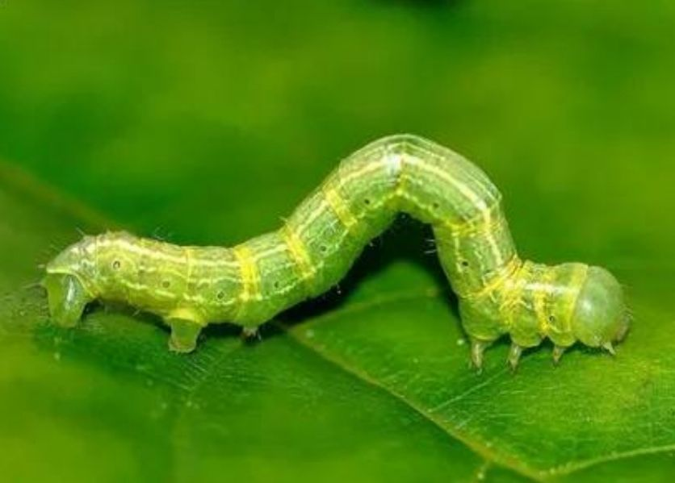
2. Бала қиыл қозғалысты алғаш рет туылу процесінде бастайды.
Ол кезде пружина секілді қимыл жасау арқылы дүниеге келеді. Осы кезден бастап омыртқа эластичный қызметін орындай бастайды.
Яғни импульс алдымен орталық ось арқылы бастан жамбасқа беріледі, сосын жамбастан жасқа қарай импульс беріледі.

Slide 5
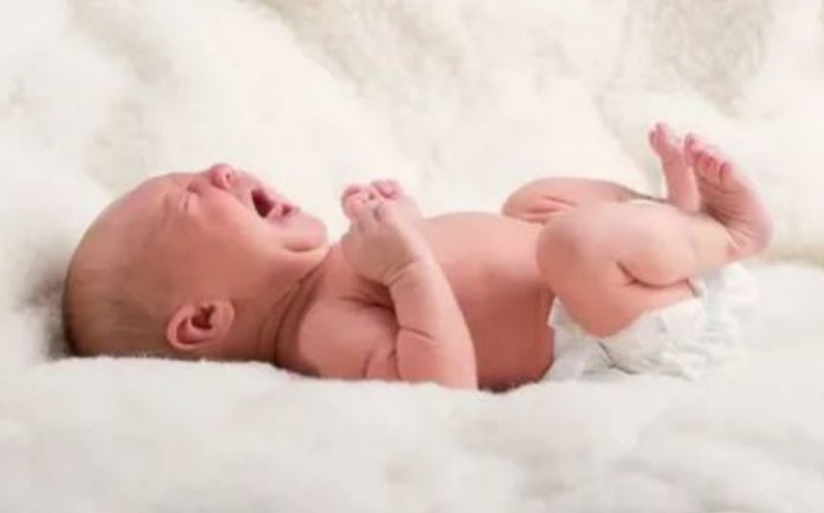
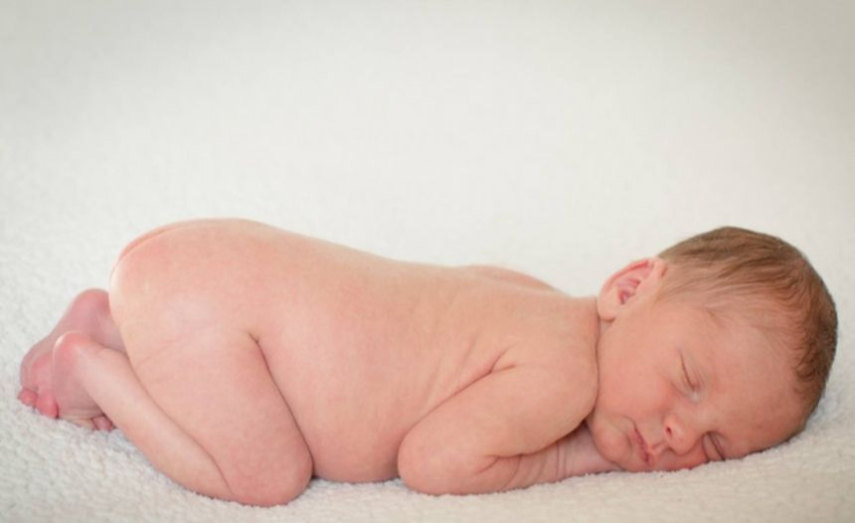
3. Балада алғашқы 3 айда бүгу бұлшықетінде тонус жоғары, ал жалпы дененің жай күйі еркін расслабленно болады.
Бала ішімен жатса да тонус сақталады. Сол себепті алғашқы 1- 2айда баланы ішімен тегіс қатты жерге жатқызбаған абзал.
Себебі баланың денесі пружина секілді керіліп ашылып, соңынан алдыңғы бөлік бұлшықеттерінің тонусы шектен тыс көтеріліп бала бүгіліп қалу қаупі жоғары.

Slide 6
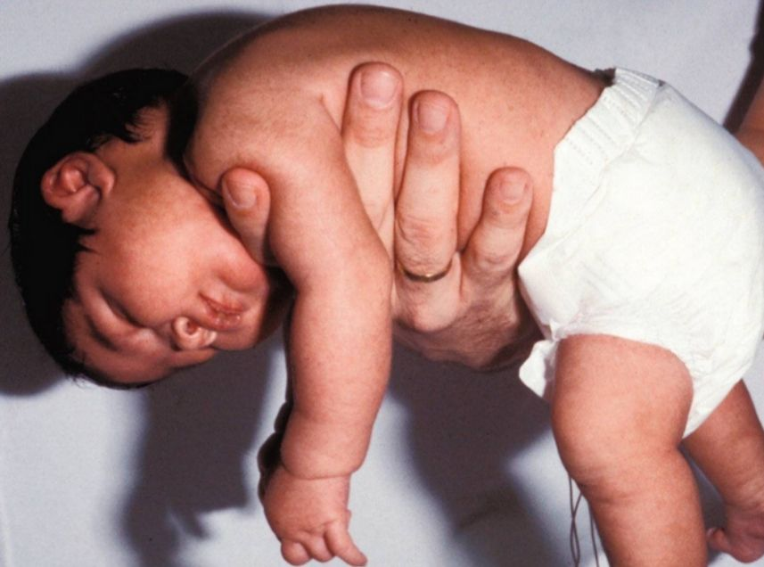
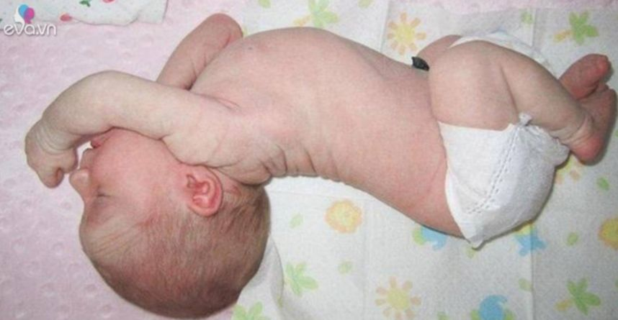
Ал баланың 3 айға дейінгі денесінің гипотонусты болып, шектен тыс бос болуы неврологқа баруды қажет ететін жағдай.
Гипотонус физиологично болмауы керек.
Дәл сол сияқты дистония да болмауы керек.

Slide 7
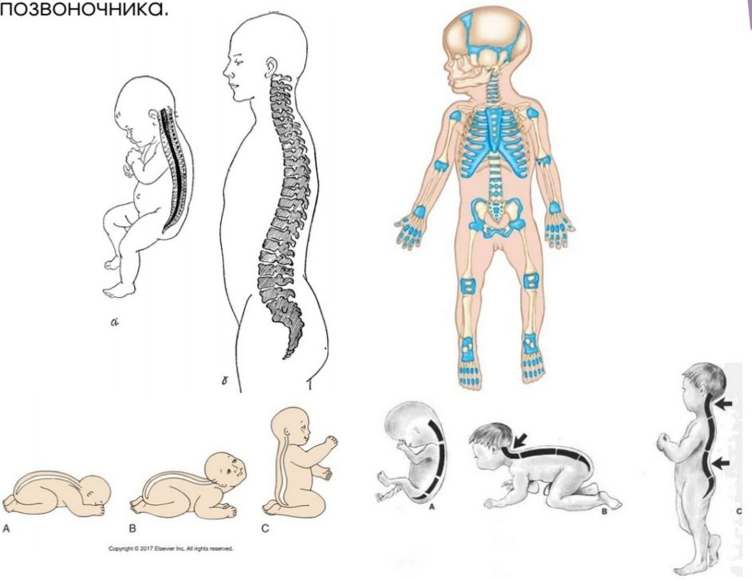
4. Жаңа туған нәрестенің омыртқасы С секілді доға тәрізді болады.
Ең алғашқы иірілімдер алғашқы неосознанный простой движениелер тудырады.
Мысалға, АШТР, ЛТР мойынның лордозын, қолдың және бастың еркін қозғалыстары кеуде кифозын, аяқтың және жамбастың еркін симметрично қозғалысы белдері лордоздың пайда болуына әсер етеді.
Сәбилердің омыртқасы 40% борпылдақ сіңірлі тіннен тұрады. Сол себепті де баланы бірден вертикально ұстауға болмайды.
Тіпті алғашқы 6 айына дейін вертикально ұстау өте зиян.

Slide 8
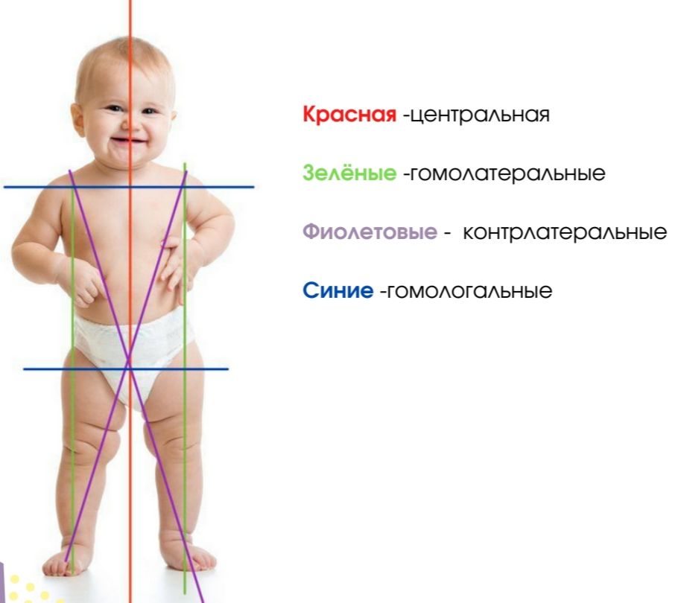
5. Баланың денесіндегі осьтері:
Центральді ось – баланың дәл орталық осьі, кіндікпен тік есептеледі.
Гомологальді ось - баланың бір иығынан екінші иығына дейінгі және бір жамбас бөліктен екінші жамбасқа дейінгі горизонтальды сызғандағы ось.
Гомолатеральді ось – оң жақ иықтан оң жақ жамбастан төменге қарай вертиально сызғандағы ось, яғни баланың оң және сол жағына айыруға көмектесетін ось. Бала бұл линиясын тану арқылы пластунский еңбектеуге көшеді. Балаға тура осы линиясын ерте бастан танытып үйрету маңызды.
Контрлатеральді ось – бұл енді перекрестный линия, оң қолмен сол аяққа дейінгі, сол қолмен оң аяққа дейінгі линия. Бала бұл осьін тану арқылы дұрыс еңбектеуге, дұрыс қадам жасауға әрекет жасайды.
Қызыл – центральная линия
Жасыл - гомолатеральная линия
Көк - гомологальная линия
Күлгін - контрлатеральная линия

Slide 9
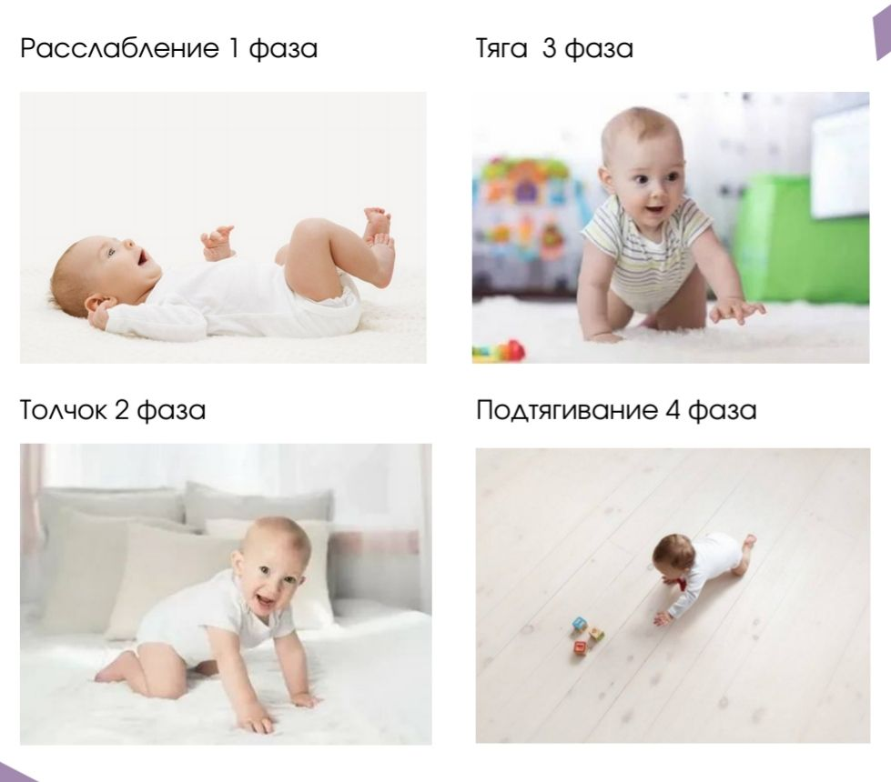
6. Кез келген қимыл әрекет мына 4 движениеден тұрады:
Босаңсу гравитация күші арқылы дене барынша босаңсып келесі этапқа дайындалады.
Толчок енді босаңсыған қалыптан кішкене толчокпен жылжып бастайды. Егер балада гипотонус болса толчок болмауы да мүмкін, себебі бұлшықеттер өте әлсіз өзін жинай алмайды.
Тяга (тартылу) – бала қалаған мақсатын орындау үшін тағы да созылып әрекет етеді.
Подтягивание (өзіне қарай немесе өзінен кері).

Slide 10
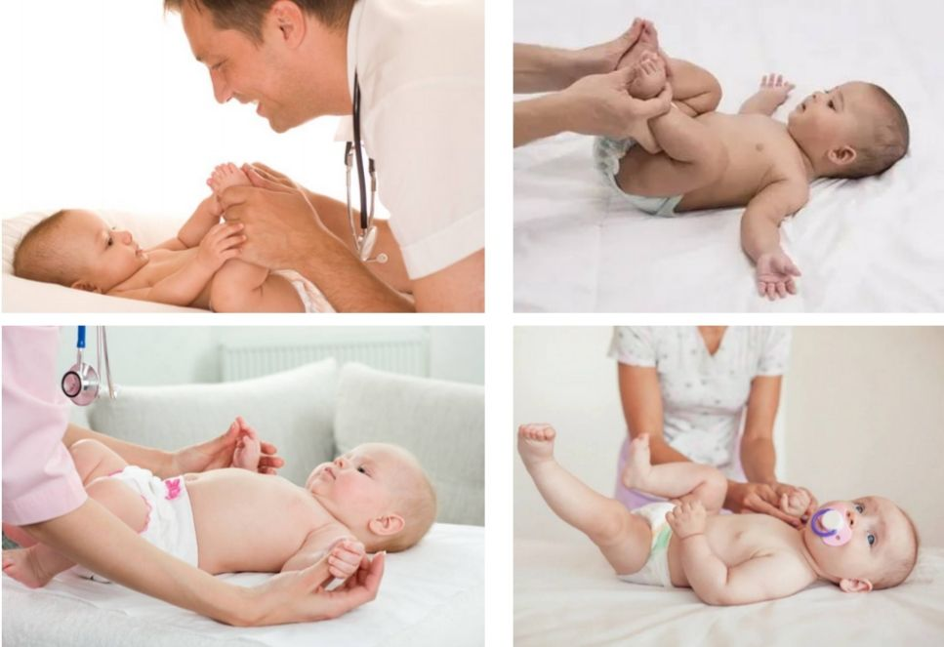
7. Осмотр
Баланың барлық осьтерін анықтаймыз, қаншалықты симметрично бақылаймыз.
Барлық қол мен аяғының қимыл қозғалысын бақылап баға береміз.
Баланың жалпы қимылын бағалаймыз.
Рефлекс тердің анықтылығын және симметрично ма жоқ па соны бақылаймыз.

Slide 11
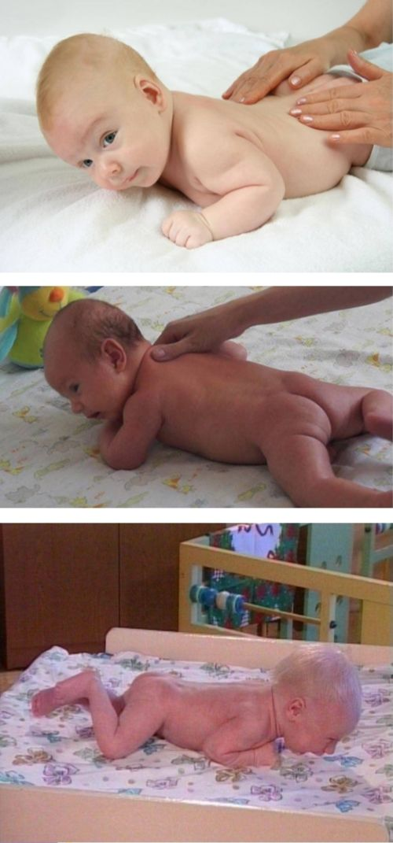
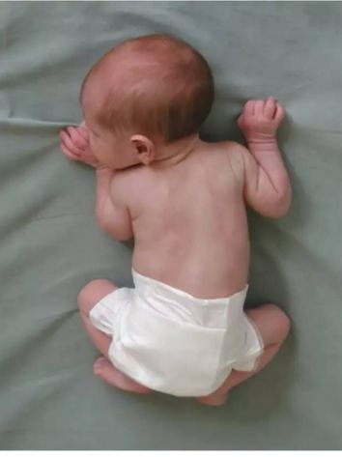
8. Балаға ішпен жату қаншалықты ыңғайлы немесе қаншалықты қиындық тудырады және қалай жатады бақылаймыз.

Slide 12
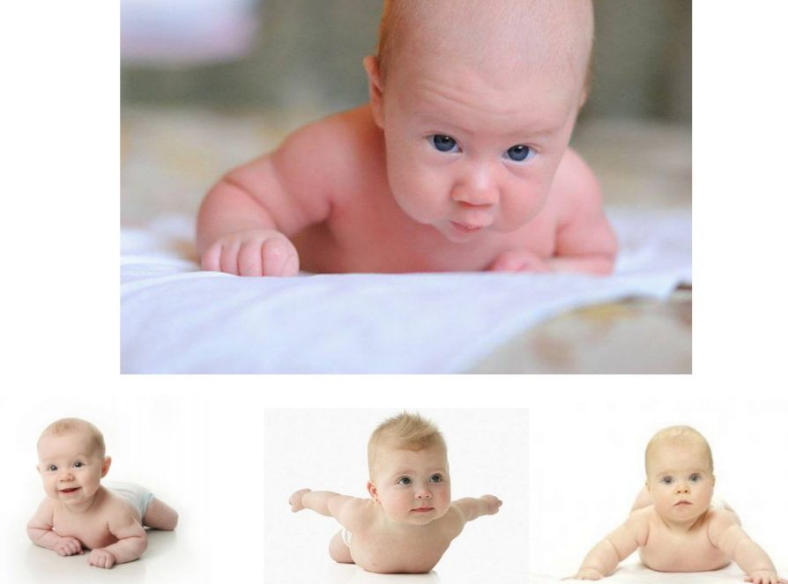
9. Бала басын ұстауы, қаншалықты еркін, қаншалық көмек беріп басын ұстауға жағдай жасай аламыз.
Бала қаншалықты оптикалық реакциямен жұмыс жасай алады бағалаймыз.

Slide 13
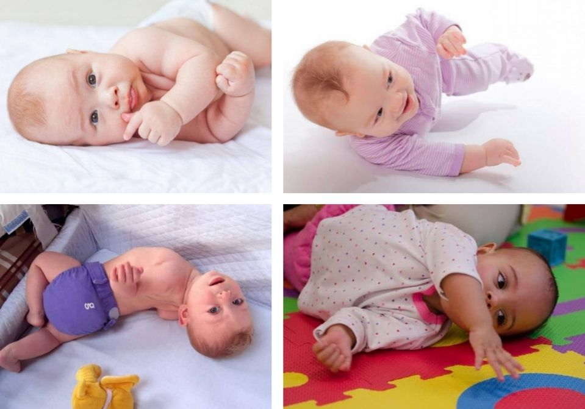
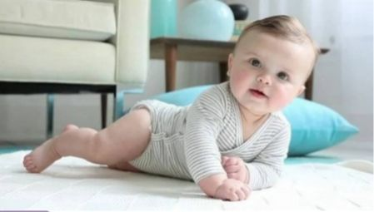
10. Бір қырымен жату, балаға қаншалықты комфортно, қырымен жатқанда басы қалай тұрады, арқаға шалқақтап кете ме?
Әлде керісінше жерге бетімен түйісіп басын ұстай алмай қала ма?
Қаншалықты алдыңғы бұлшықеттерімен группироваться етіп әрекет жасай алады.
Тоникалық лабиринтті реакциясы (ТЛР) рефлексінің сапасын бағалаймыз, баланың оптикалық реакциясын бағалаймыз, тіктелу реакциясына баға береміз, қолының тірекке шығуы мен аяғының қаншалықты тірек жасай алатынын бағалаймыз.

Slide 14
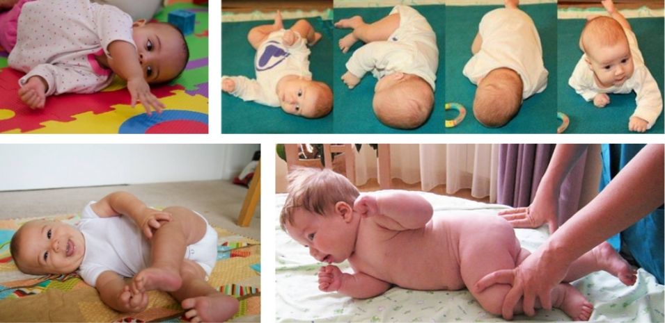
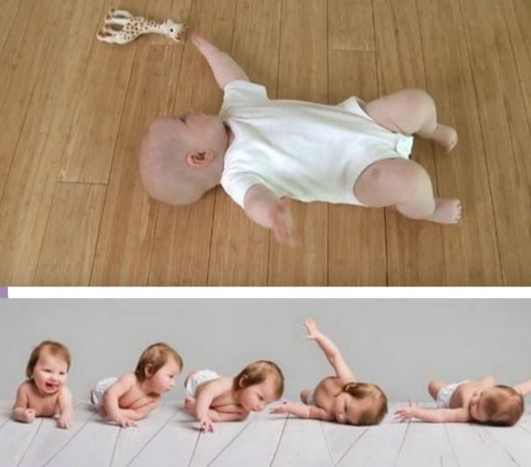
11. Арқадан ішке аунау, басын көтеріп, (тоникалық лабиринтті реакция) идеально жасап және тіктелу реакциясын жүзеге асуы.
Баланы процесске ойын арқылы қызықтырып жасап оптикалық реакцияны іске қоса отырып баланың қай жері әлсіз сол жерімен жұмыс көбірек жасауға тырысамыз.

Slide 15
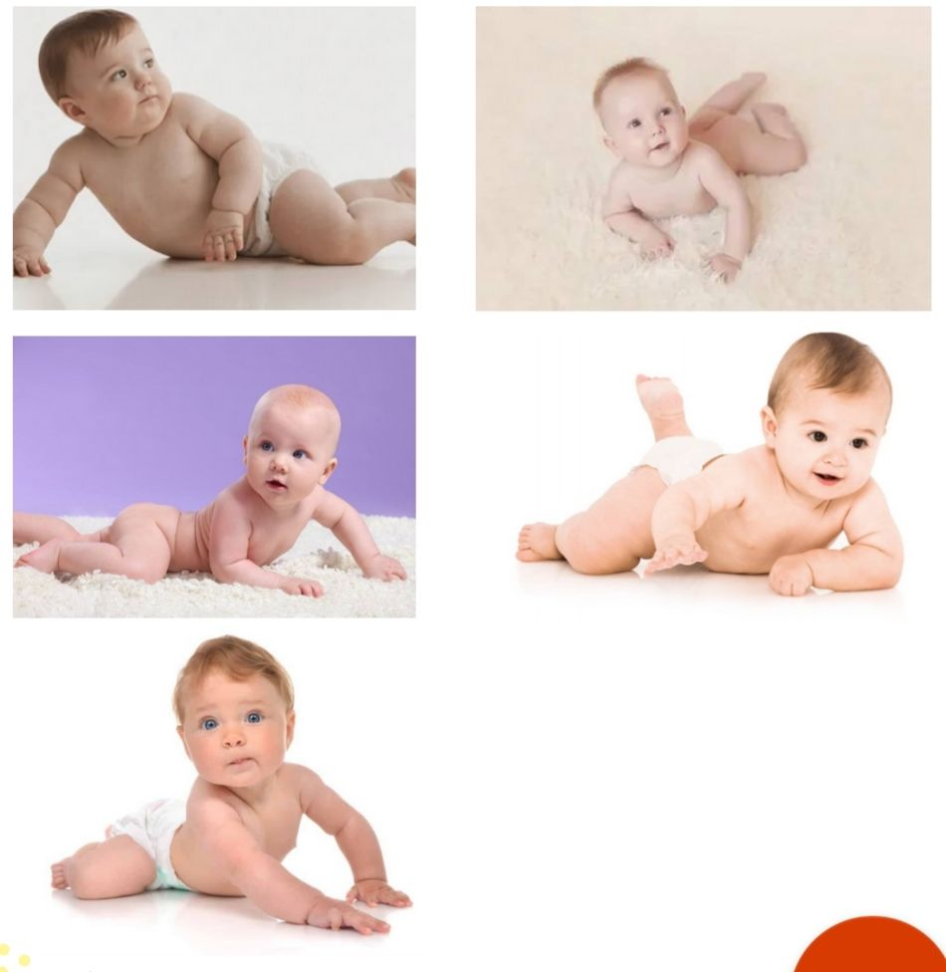
12. Баланың пластунский еңбектеуге шығуы (бұл кезде бала сапалы бір қырымен жата алуы керек, аяқпен толчок анық болу керек, қолымен тартылу еркін болуы керек ).
Баланың гомолатеральді предстартовый позицияда еркін жата алуы оның пластунский еркін еңбектей алуының кепілі.

